Slide 1
诊脉BU团队，构建人才梯队
-人才盘点的思路、工具分享
碎碎冰
2017-08-11
Page-01

Slide 2
前言
Why
为什么要做人才盘点
下面的场景各位是否有那么一点点熟悉？
场景1：业务部门发展需要，需要选拔一个管理者，XXX的业务/技术能力还不错，就他啦！
场景2：过了一段时间，XXX好像管理能力不太行，最近他也不太开心，怎么办呢？
场景3：又过了一段时间，XXX的确不太适合管理者的岗位，还不如让他做业务/技术，要换谁呢？
场景4：XXX技术、管理都很好，绩效也很好，本来想给他轮岗或者晋升，但是下面似乎没人能接ta啊，为了保证业务稳定，先维持现状吧……
场景5：我们部门业务调整，新业务/新岗位需要有人，HR给我外面招个人吧~
思考：如果做过人才盘点，以上场景的答案会更多
Page-02

Slide 3

01
Part ONE
HR三大难题
1
2
3
架构
设计
组织
变革
人才
盘点
为什么三大难题困扰了无数HR
一个重要的原因是这三项工作会触动业务部门尤其是管理者的利益
Page-03

Slide 4
01
PART ONE
人才盘点是体系，而不单纯是项目
Who谁来做人才盘点？
What盘点人才的标准是什么？
建立信任后，HR可以去做人才盘点了吗？
人才盘点不单纯是HR部门的事，同时要能有效激发用户需求，业务部门要参与共同进行
技术、能力、态度、业绩、加班……
是一成不变的吗？是HR自己定的标准吗？
要先与BU的leader同步信息、澄清认识、共同建立标准
Why为什么人才盘点难做？
What人才盘点“盘” 什么？
HR在业务部门难以推动HR业务，并不是方案、规则本身的问题，很大原因是与业务部门的信任还没有能够建立起来，所以业务部门不愿意来和HR推动项目
人才盘点，不仅仅是盘点“人”，要先盘点“组织”。
①确定关键岗位
②看人岗匹配度
③看人才梯队状况
④通过整合的人力资源体系制定人才发展计划
Page-04

Slide 5
01
PART ONE
人才盘点流程
1
确定关键岗位
回顾战略与人才需求
确认关键岗位、目标群体（例如部门负责人-1层级的岗位）
确定时间：例如每年Q4进行确定战略
1
2
评估关键人才
确认评估依据：如长期绩效和潜力
评估九宫格并校准效果
确认执行时间：例如每年2-4月进行人才盘点和校准
4
2
人才盘点
3
审视人才梯队
回顾人才梯队状况
确认核心人才准备度
确定目标人群（公司高层及部门层面）及执行时间
3
4
IDP-发展人才并持续跟进
回顾并跟进个人发展计划及挽留计划
关注关键人才的离职风险并制定解决方案
确定目标人群的关键人才及执行时间
Page-05

Slide 6
02
PART TWO
人才盘点step1：确定关键岗位
对业务结果的影响
角色的复杂性
领导能力
此岗位是否在业务中承担重大销售额或利润结果？
此岗位的人是否负责业务重大发展的潜力和机会？
此岗位是的人是否负责最重要的/有价值的客户（外部、内部客户）
检验：此岗位人员失败业务是否面临巨大风险？
1
此岗位是否需要做出重大并广泛的决定？
此岗位是否需要打破组织界限去工作，面临不同文化的挑战？
此岗位是否需要将工作计划改善并适应变革的环境？
检验：此岗位人员是否需要掌握广泛的能力和技能才能成功
2
最后的检验
此岗位人员是否需要哟拥有被证明的领导和发展不同人才的能力，才能成功？
3
高
关键岗位
对业务结果的影响
低
高
角色的复杂性
Page-02
Page-06

Slide 7
02
PART TWO
人才盘点step1：确定关键岗位-以Mercer IPE岗位评估工具为例
Impact影响
Communication沟通
Innovation创新
贡献
框架
复杂性
影响
沟通
创新
组织
Knowledge知识
Risk风险
团队
危险性
知识
环境
广度
Page-02
参考资料：http://wiki.mbalib.com/wiki/美世国际职位评估法
Page-07

Slide 8

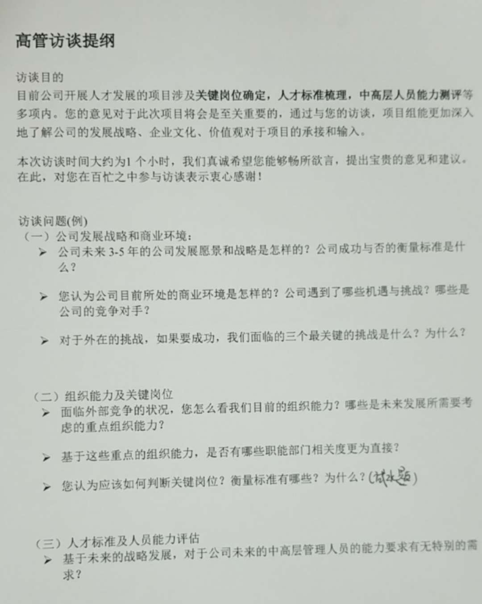
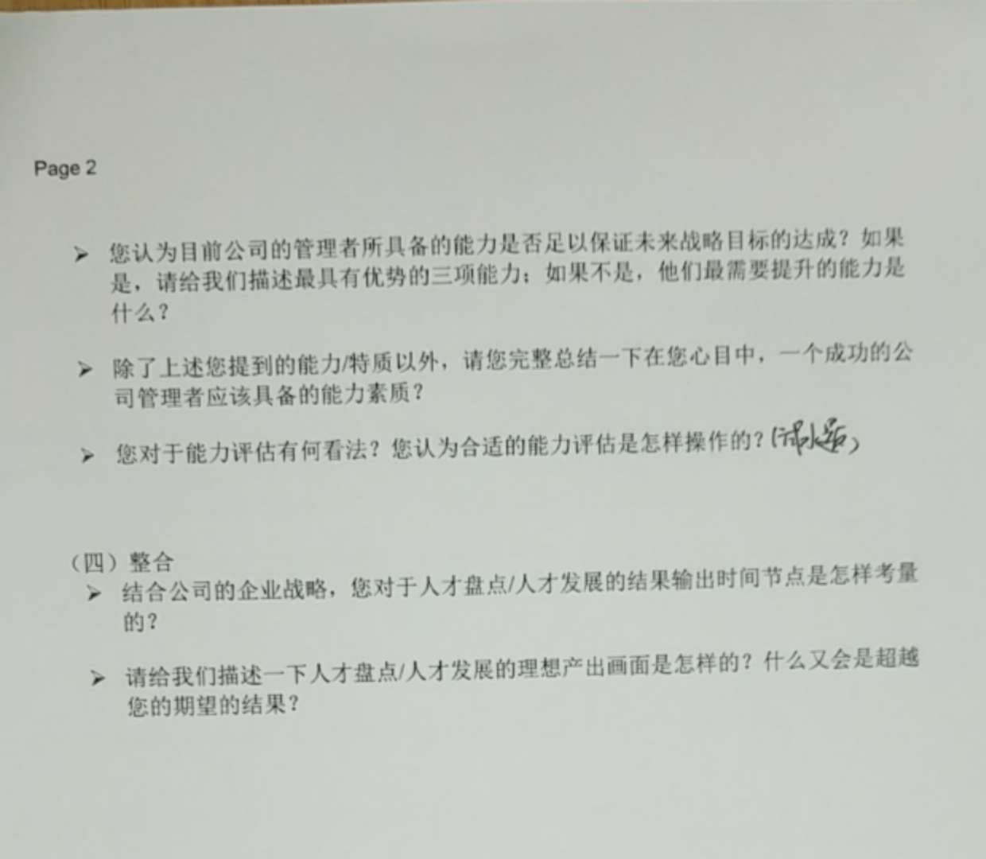
02
PART ONE
人才盘点step1：确定关键岗位-以高管访谈开启
确定关键岗位的工具和手段
如何进行高管访谈
高管访谈
访谈提纲（范例）
————————————————————————————————————
访谈目的：开展人才发展的项目涉及关键岗位确定、人才标准梳理、中高层人员能力测评等……
Page-08

Slide 9
02
PART TWO
人才盘点step2：确定关键人才
我们的目标是：最终输出一个九宫格
高
以什么区分
4
7
9
能力、业绩、潜力……各种工具均可
老的九宫格以潜力、绩效区分
新的九宫格建议以绩效（中长期绩效）和潜能（广度和深度）
2
5
8
潜力公式@Korn Ferry
绩效
【原材料+培养能力的经历和机会】×学习敏锐度=潜力
广度：适合做管理者 深度：更适合专家型角色
1
3
6
评估绩效
需要关注中长期绩效
一般3年的绩效评估
低
深度
潜力
广度
Page-09

Slide 10
02
PART TWO
人才盘点step2：确定关键人才
我们的目标是：最终输出一个九宫格
高
评估绩效
4
7
9
需要关注中长期绩效，一般3年的绩效评估
以ABCD四档为例，A定义为卓越，B定义为良好，C定义为合格，D定义为待改进）
三年都超额A/B以上，在479；
三年都C，偶尔B，在258；
三年均C，偶尔D，在136
绩效
2
5
8
1
3
6
低
深度
潜力
广度
Page-10

Slide 11
02
PART TWO
人才盘点step2：确定关键人才
我们的目标是：最终输出一个九宫格
高
潜力公式@Korn Ferry
4
7
9
【原材料+培养能力的经历和机会】×学习敏锐度=潜力
广度：适合做管理者 深度：更适合专家型角色
2
5
8
心智敏锐度
人际敏锐度
变革敏锐度
绩效
1
3
6
结果敏锐度
自我认知
低
学习敏锐度五个维度，有一个为深度就在124，平衡的在357，大部分为广度的，在689（不绝对）
深度
潜力
广度
Page-11

Slide 12
02
PART TWO
人才盘点step2：确定关键人才
我们的目标是：最终输出一个九宫格
高
4
7
9
A类人员：4789
B类人员：35
绩效
2
5
8
C类人员：26
1
3
6
目标是将A类人员放到关键岗位上
低
深度
潜力
广度
Page-12

Slide 13
03
PART THREE
填写格式范例：
姓名（性别）
岗位
职级
连续三年绩效
连续三年九宫格得分
任职年限/在岗时间
人才盘点step3：审视人才梯队
我们的目标是：输出人才梯队地图（范例）
岗位 | XXX岗位 ☆关键岗位 | XXX岗位 ☆关键岗位 | XXX岗位 | XXX岗位
现在任职者
Ready Now 1年内继任
1-2年可继任
3-5年内继任
Page-13

Slide 14
03
PART THREE
人才盘点step3：审视人才梯队-数字化梯队
我们的目标是：输出人才梯队地图
KPI | 关键岗位 |  | 部门负责人下属岗位
 | 编制数 | % | 编制数 | %
岗位数
准备度 Ready Now
准备度 1-2年接替
准备度 3-5年接替
Page-14

Slide 15
03
PART THREE
人才盘点step3：审视人才梯队-数字化梯队
标杆企业参考类型比例
4
7
9
我们的目标是：输出人才梯队地图
2
5
8
4
7
9
2016年
4
7
9
2017年
1
3
6
30%
50%
20%
10%
28%
6%
44%
4%
21%
6%
31%
核心洞察
2017年的九宫格显示更健康的分布趋势
识别了更多的高学习敏锐度的管理者（2+3）
相对更少的专家角色
绩效不稳定员工的离开
2
5
8
2
5
8
18%
30%
4%
52%
12%
40%
15%
67%
1
3
6
1
3
6
1%
3%
0%
4%
1%
0%
0%
1%
30%
61%
10%
17%
61%
21%
Page-15

Slide 16
03
PART THREE
人才盘点step4：制定人才发展计划
审视了人才梯队后，发现人才梯队不足，怎么办？
部门层面举措-“买？借？建？”
①聚焦789类人员
②各部门对本部门人员排序，按优先级列出需要其他部门帮助发展的人员来谈发展
③列出自己的资源：有无空岗可以轮岗、有无跨部门的项目、有无高潜力人员做导师
Page-16

Slide 17
03
PART THREE
人才盘点step4：制定人才发展计划
审视了人才梯队后，发现人才梯队不足，怎么办？
HR团队举措
①培训发展团队：提升HP人员的弱项能力
②招聘团队：有空缺外部招聘A类人才（先画像，找共性，做分析），主动猎寻（人才地图）
③薪酬团队：聚焦，资源倾斜，加薪倾斜和福利倾斜
④BP团队：与A类人员4789频繁交流、互动，填写人才动向表，反馈BU的leader
Page-17

Slide 18
03
PART THREE
人才盘点step4：制定人才发展计划
审视了人才梯队后，发现人才梯队不足，怎么办？
HP人员发展计划（IDP范例）
待发展项 | 发展计划 | 完成情况 | 备注
战略思维 | …… | 良好
商业敏锐度 |  | 一般
人才管理及组织发展专业知识 |  | 良好
学习能力
需组织和HR提供协助支持
Page-18

Slide 19
04
PART FOUR
总结
五个数字：一、二、五、七、九
一：人才盘点是一整套体系，而不单纯是一个项目
二：绩效、潜力（广度、深度）+岗位评价的二维矩阵
五：光辉国际建议的五种敏锐度
七：70-20-10的学习
九：九宫格盘点人才
输出：九宫格人才盘点图和人才发展图，搞定老板。
Page-19

Slide 20

04
PART FOUR
问题与难题
一、适合公司现有体系的个人发展的手段？
二、盘点出的人才结果是否要公开？
参考书籍：人才盘点：创建人才驱动型组织
Page-20

Slide 21
THANK YOU
FOR WATCHING

Slide 22
偏向广度的行为表现：
头脑反应敏捷，充满好奇和钻研
博览群书，兴趣广泛
以新方法和复杂性为导向
从容处理不明确局面
随着时间推移，改变思考和看待事情的方式
深入问题，找出根本原因
帮助他人改进解决问题的方式
附录
学习敏锐度之
心智敏锐度
潜力公式@Korn Ferry
【原材料+培养能力的经历和机会】×学习敏锐度=潜力
广度：适合做管理者 深度：更适合专家型角色
心智敏锐度
人际敏锐度
变革敏锐度
偏向深度的行为表现：
享受深度研究本职能领域知识技能的过程
擅长以重复模式工作
重视一致性和秩序
更偏爱在有可预测性、具体性、稳定性和准确性的情况下工作
重视传统，更偏好经过证实的技巧和方法
根据现有资料和以往经验寻找答案
结果敏锐度
自我认知
Page-21

Slide 23
偏向广度的行为表现：
激励他人达成卓越绩效
具有政治敏锐度
根据他人的需求和预期调整方法
与不同类型的人合作，由不同类型的人高效完成工作
接受和利用多样性
对个体差异保持开放的态度
直接和高效地应对人际冲突
附录
学习敏锐度之
人际敏锐度
潜力公式@Korn Ferry
【原材料+培养能力的经历和机会】×学习敏锐度=潜力
广度：适合做管理者 深度：更适合专家型角色
心智敏锐度
人际敏锐度
变革敏锐度
偏向深度的行为表现：
喜欢与类似的人工作和交往
一视同仁
更偏好确定的职位、交互规则和责任
更偏好独立工作，做出个人贡献
避免与其他人发生冲突
结果敏锐度
自我认知
Page-22

Slide 24
偏向广度的行为表现：
享受体验和领导变革
在压力下和不确定事态中沉着冷静
妥善处理变革“骚动”
乐于承担风险
将问题视为改变和改进的机会
传达明确的期望成果愿景
厌烦千篇一、例行公事和重复性任务
附录
学习敏锐度之
变革敏锐度
潜力公式@Korn Ferry
【原材料+培养能力的经历和机会】×学习敏锐度=潜力
广度：适合做管理者 深度：更适合专家型角色
心智敏锐度
人际敏锐度
变革敏锐度
偏向深度的行为表现：
重视连续性和可靠性
重视已经确定的做事方式和经过验证的解决方法
倾向于高度结构化，以过程为导向
认真仔细收集和分析数据，以确保成功
确保在启动变革前达成共识
采用深思熟虑后得出的方法完成工作
结果敏锐度
自我认知
Page-23

Slide 25
偏向广度的行为表现：
可寄予希望在新情况下和困境中完成事情
足智多谋
对结果有极高的积极性，在面对具有挑战性的任务时奋力而为
情绪恢复能力强
享受同时处理多任务
具有极强的毅力，不会放弃
激励他人表现出色
附录
学习敏锐度之
结果敏锐度
潜力公式@Korn Ferry
【原材料+培养能力的经历和机会】×学习敏锐度=潜力
广度：适合做管理者 深度：更适合专家型角色
心智敏锐度
人际敏锐度
变革敏锐度
偏向深度的行为表现：
在重复性和质量标准已经确定的工作职责方面表现优秀
是表现稳定、认真尽责的工作者
专注，喜欢一件一件完成任务
对“截止日期”非常敏感，可寄予希望在预算内按时完成工作，独立可靠
偏好以始终如一的方式完成工作任务
结果敏锐度
自我认知
Page-24

Slide 26
偏向广度的行为表现：
了解个人优缺点和盲点
了解自己，对于别人给到的反馈不感到惊讶
对绩效水平有准确的评价
了解自我感情和情绪的产生原因
能够坦率面对自己的实物
对于自己对他人产生的影响很敏感
附录
学习敏锐度之
自我认知
潜力公式@Korn Ferry
【原材料+培养能力的经历和机会】×学习敏锐度=潜力
广度：适合做管理者 深度：更适合专家型角色
心智敏锐度
人际敏锐度
变革敏锐度
偏向深度的行为表现：
相信“你比别人更了解自己”
不太在乎别人对自己的看法
对自己的能力有自信
重视与他们一样真诚接受他人的人
注重当下
结果敏锐度
自我认知
Page-25

Slide 27
附录
学习敏锐度之
太高是否一定好？
潜力公式@Korn Ferry
但学习敏锐度也可能……
不耐烦、太快
容易觉得无聊
总是在寻找下一个挑战
总是走向新的和有风险的方向
修补匠……为变而变，而不是创造价值
把事情变的太过复杂
可能不擅组织而且不关注细节
总是觉得自己的主意比别人的好
接受超出团队能力的任务
【原材料+培养能力的经历和机会】×学习敏锐度=潜力
广度：适合做管理者 深度：更适合专家型角色
心智敏锐度
人际敏锐度
变革敏锐度
结果敏锐度
自我认知
Page-26

Slide 28
附录
九宫格各类型人员
定义一览
高
④贡献性专家
持续创造超越期望值的工作成果，并得到高绩效评定，他们在工作领域的专业知识被高度认可，他们通常对其工作领域或组织中发生的陈年旧事了如指掌，他们期待承担更大的责任，但更多时候会选择其专业领域内发展，而不是选择跨职能的职业改变，他们可以成为组织内很好的导师。
⑦成长型人才
持续创造超预期望的工作成果，并得到高绩效评定，能够适应新的工作情景并在新的领域中学习，可以提升到多个职能部门、技术领域或管理岗位
⑨高端人才
你曾见过的最好的人才，典型的供不应求，几乎在所有从事的工作中表现优秀，能够快速学习，在不同的领域中学以致用。在紧张的时间压力下完成工作，并接受高要求的任务或委派到任何情境。作为他人的楷模，能够卓有成效的运用个人独特的洞察力和经验来鼓舞、培养其他人。
②高价值员工
作为团队中被重视的成员，能够持续的达到绩效期望并不时超越绩效期望。非常了解目前从事的工作，能够将知识和经验应用到其他相似职位，在工作变动多发生在相同的职能部门，可以成长为某一领域的专家，并达到高绩效，可以加强潜力并成为关键员工
⑤关键员工
作为团队中被重视的成员，能够持续达到绩效期望并且不时超越绩效期望。非常了解目前从事的工作，能够不断提升个人技能来满足当前和近期的工作要求。如有必要，能够适应新的情况和挑战。能够承担新的工作、职务并且很好的完成，有可能被提升一个工作层级或者在组织内变换工作职责。
⑧后起之秀
作为团队中被重视的成员，能够持续达到绩效期望并不时超越绩效期望。持续表现出战胜新的、不同的挑战和问题的能力。能够灵活的处理新的挑战和问题。干劲十足地接受新的任务。表现出在不同情况下调整工作的潜力。能够卓有成效的运用个人独特的洞察力和经验来鼓舞、培养他人。
绩效
①低绩效员工
不能达成工作的绩效要求，不能有效适应新的或不同的工作请假。这个格子的员工对于企业来说被认为所获得的投资回报最低。位于这个格子中的员工可能会被要求进行绩效改进计划。
③绩效不确定型员工
被认可的有潜力员工，但在目前的工作岗位上还未达到绩效要求。有可能没有安排到合适的岗位或者不适应目前的工作。
⑥绩效成长型员工
有潜力达成高绩效的目标，但目前还无法完全实现。他们过去的绩效表现可能不完全一致，有高有低，或者犯下了非常严重的错误，但仍被认为有潜力在未来做出突出贡献。
低
深度
潜力
广度
Page-27

